Slide 1
SISTEMA DE GESTÃO INTEGRADA MUNICIPAL - SGM
Igor Galvão de Oliveira / Orientador: Pedro A. Oliveira | Luiz Alberto Ferreira Gomes

Slide 2
SISTEMA DE GESTÃO INTEGRADA MUNICIPAL
Proposta
Objetivo do projeto arquitetural:
Integrar os diversos sistemas existentes na prefeitura
Desenvolver um sistema que forneça serviços aos seus cidadãos em diversas áreas como:
Saúde
Educação
Segurança
Qualidade de vida
Tornar todos ecossistema da prefeitura informatizado
Notes:
Tempo: 0:30

Slide 3
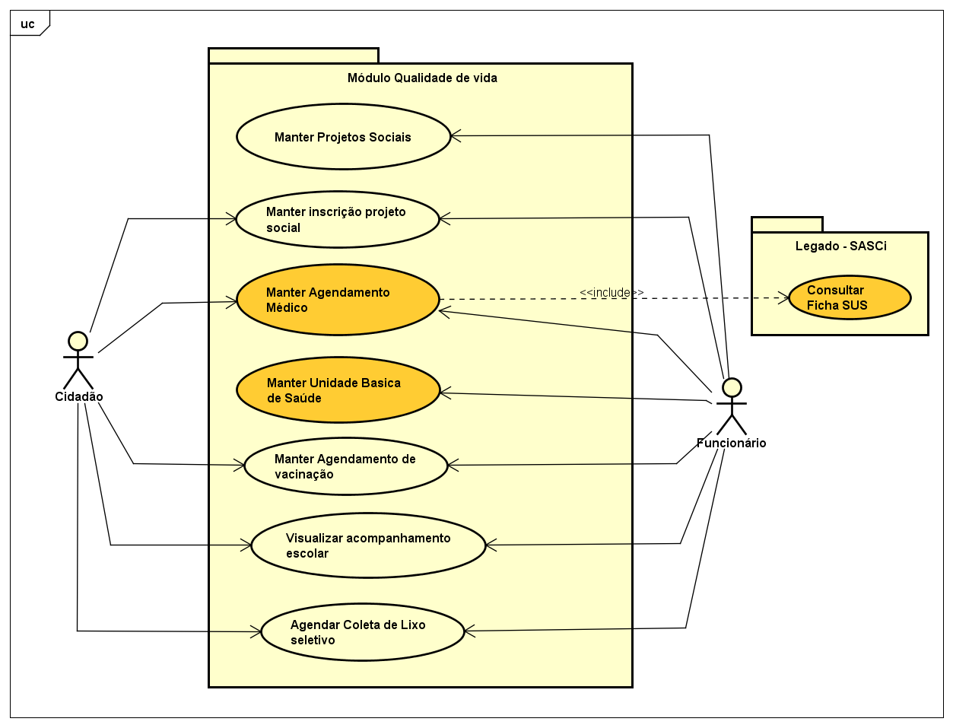
SISTEMA DE GESTÃO INTEGRADA MUNICIPAL
Requisitos Funcionais - Diagrama de casos de uso ou tabela
Notes:
Tempo: 1:00

Slide 4
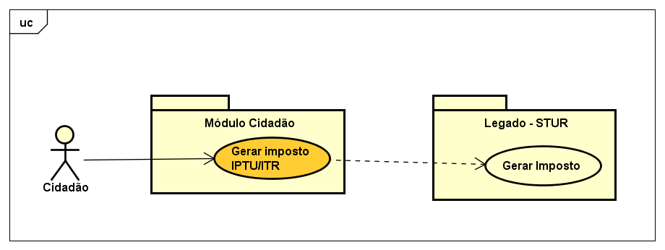
SISTEMA DE GESTÃO INTEGRADA MUNICIPAL
Requisitos Funcionais - Diagrama de casos de uso ou tabela
Notes:
Tempo: 1:00

Slide 5
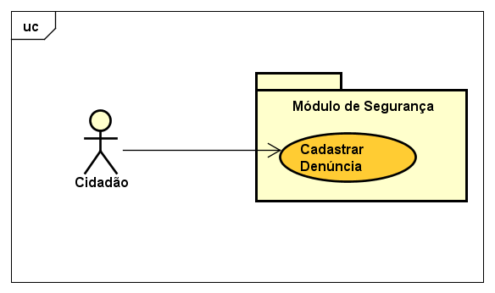
SISTEMA DE GESTÃO INTEGRADA MUNICIPAL
Requisitos Funcionais - Diagrama de casos de uso ou tabela
Notes:
Tempo: 1:00

Slide 6
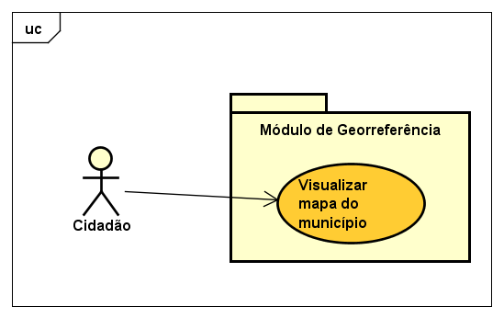
SISTEMA DE GESTÃO INTEGRADA MUNICIPAL
Requisitos Funcionais - Diagrama de casos de uso ou tabela
Notes:
Tempo: 1:00

Slide 7
SISTEMA DE GESTÃO INTEGRADA MUNICIPAL
Requisitos Não Funcionais
Principais Requisitos Não Funcionais:
Usabilidade
Acessibilidade
Desempenho
Segurança
Interoperabilidade
Notes:
Tempo: 1:00

Slide 8
SISTEMA DE GESTÃO INTEGRADA MUNICIPAL
Restrições de projeto
Deve ser desenvolvido em Java e Angular
Deve ter comportamento responsivo em aparelhos menores
Deve ser modular e de fácil implantação
Deve utilizar Plataforma de autenticação e autorização única
Deve utilizar serviços dos correios
Deve utilizar serviços do IBGE
Notes:
Tempo: 0:30
município

Slide 9
SISTEMA DE GESTÃO INTEGRADA MUNICIPAL
Mecanismos arquiteturais
Mecanismo de Análise | Mecanismo de Implementação
Front-end | Angular , PrimeNG
Back-end | Java
Autenticação e Autorização | Keycloak
Relatórios | Jasper Reports
ESB | Mule
Versionamento | Git
Integração com outras API’s | Webservices e REST API's
Notes:
Tempo: 1:00

Slide 10
SISTEMA DE GESTÃO INTEGRADA MUNICIPAL
Mecanismos arquiteturais
Mecanismo de Análise | Mecanismo de Implementação
Persistência | JPA
Banco de Dados | MySql, Postgre
Log | Log4J
Build | Maven
Deploy | Jenkis
Cache | EhCache
Alta disponibilidade | NGINX

Slide 11
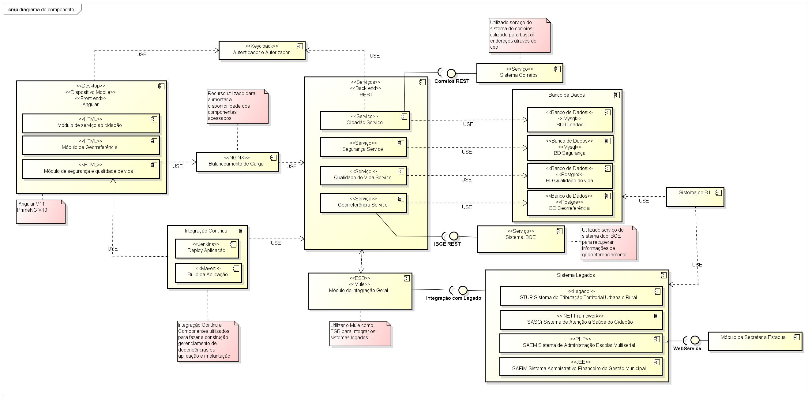
SISTEMA DE GESTÃO INTEGRADA MUNICIPAL
Diagrama de Componentes
Notes:
Tempo: 1:00

Slide 12
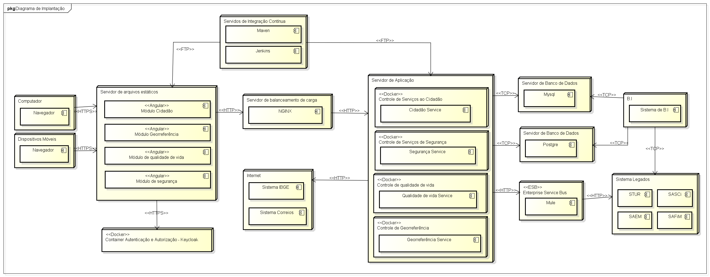
SISTEMA DE GESTÃO INTEGRADA MUNICIPAL
Diagrama de Implantação
Notes:
Tempo: 0:30

Slide 13
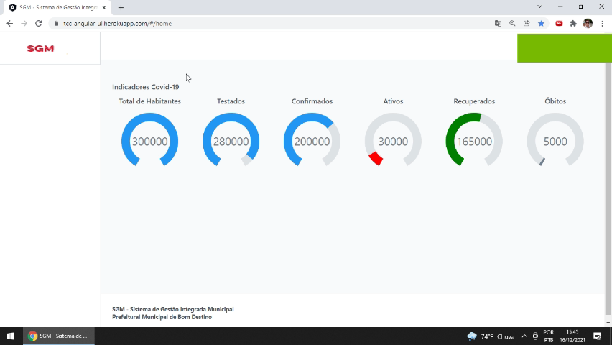
SISTEMA DE GESTÃO INTEGRADA MUNICIPAL
Apresentação do Protótipo Arquitetural
Notes:
Tempo: 2:30

Slide 14
SISTEMA DE GESTÃO INTEGRADA MUNICIPAL
Avaliação da Arquitetura
Cenário 1:
Atributo de Qualidade:
Segurança
Preocupação:
Impossibilitar o acesso a página privadas sem autenticação no sistema.
Notes:
Tempo: 1:30

Slide 15
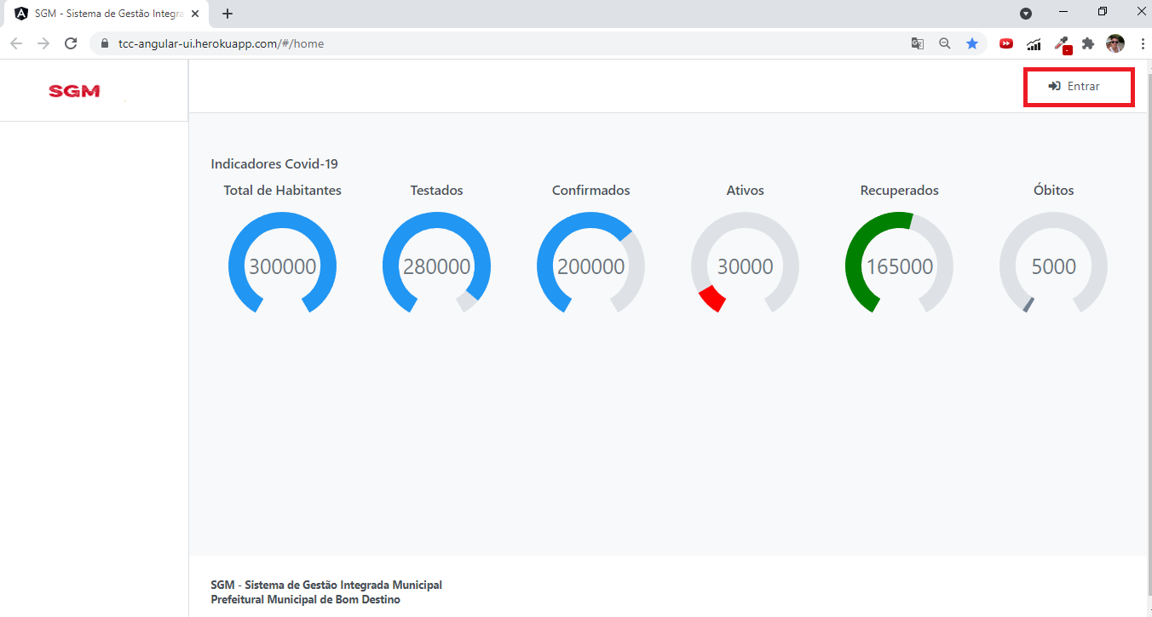
SISTEMA DE GESTÃO INTEGRADA MUNICIPAL
Avaliação da Arquitetura
Cenário 1 : Segurança
Notes:
Tempo: 1:30

Slide 16
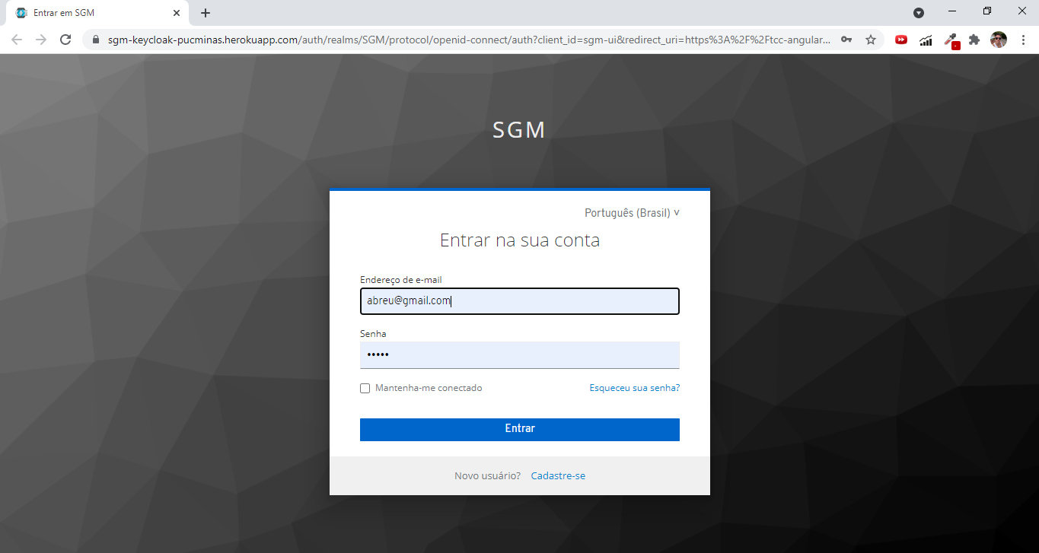
SISTEMA DE GESTÃO INTEGRADA MUNICIPAL
Avaliação da Arquitetura
Cenário 1 : Segurança
Notes:
Tempo: 1:30

Slide 17
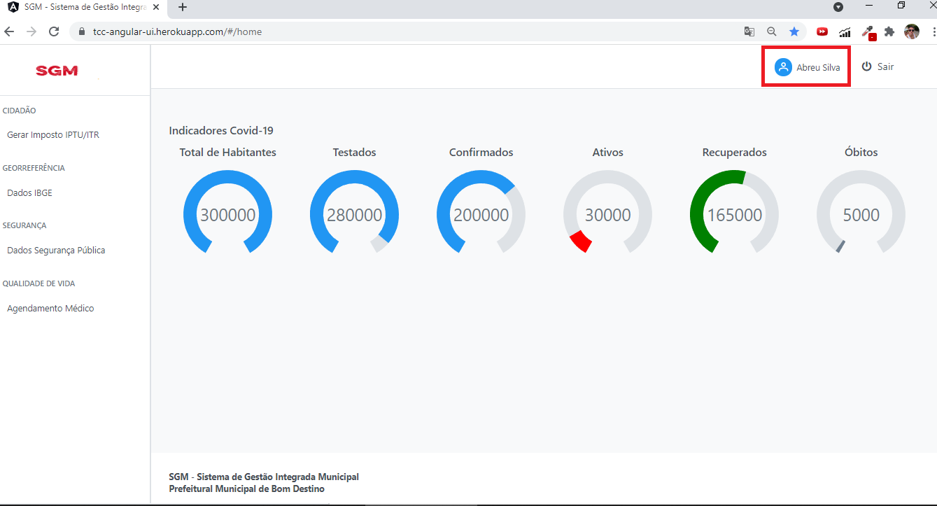
SISTEMA DE GESTÃO INTEGRADA MUNICIPAL
Avaliação da Arquitetura
Cenário 1 : Segurança
Notes:
Tempo: 1:30

Slide 18
SISTEMA DE GESTÃO INTEGRADA MUNICIPAL
Avaliação da Arquitetura
Cenário 2:
Atributo de Qualidade:
Acessibilidade
Preocupação:
Sistema se adaptar a interfaces de diversos tamanhos sem impacto na navegação
Notes:
Tempo: 1:30

Slide 19
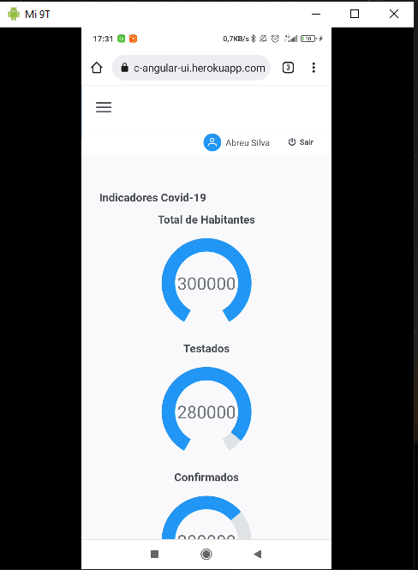
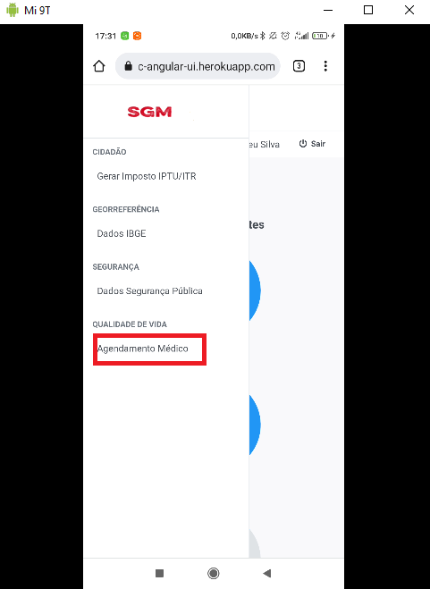
SISTEMA DE GESTÃO INTEGRADA MUNICIPAL
Avaliação da Arquitetura
Cenário 2 : Acessibilidade
Notes:
Tempo: 1:30

Slide 20
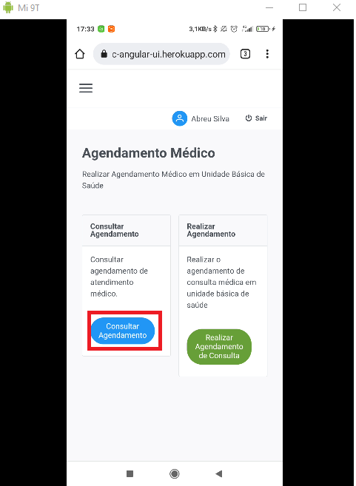
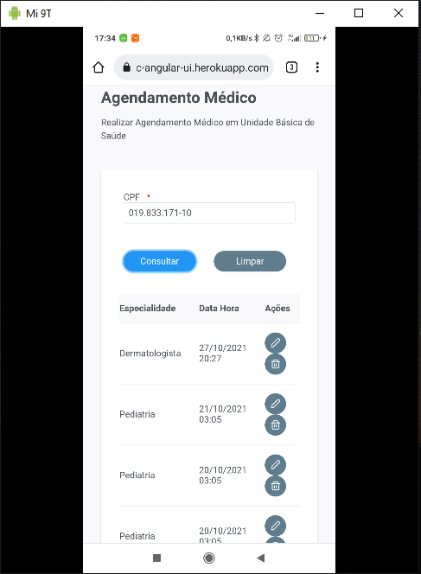
SISTEMA DE GESTÃO INTEGRADA MUNICIPAL
Avaliação da Arquitetura
Cenário 2 : Acessibilidade
Notes:
Tempo: 1:30

Slide 21
SISTEMA DE GESTÃO INTEGRADA MUNICIPAL
Avaliação da Arquitetura
Cenário 3:
Atributo de Qualidade:
Usabilidade
Preocupação:
Sistema deve fornecer interfaces simples de navegação tornando a experiência do usuário rápida
Notes:
Tempo: 1:30

Slide 22
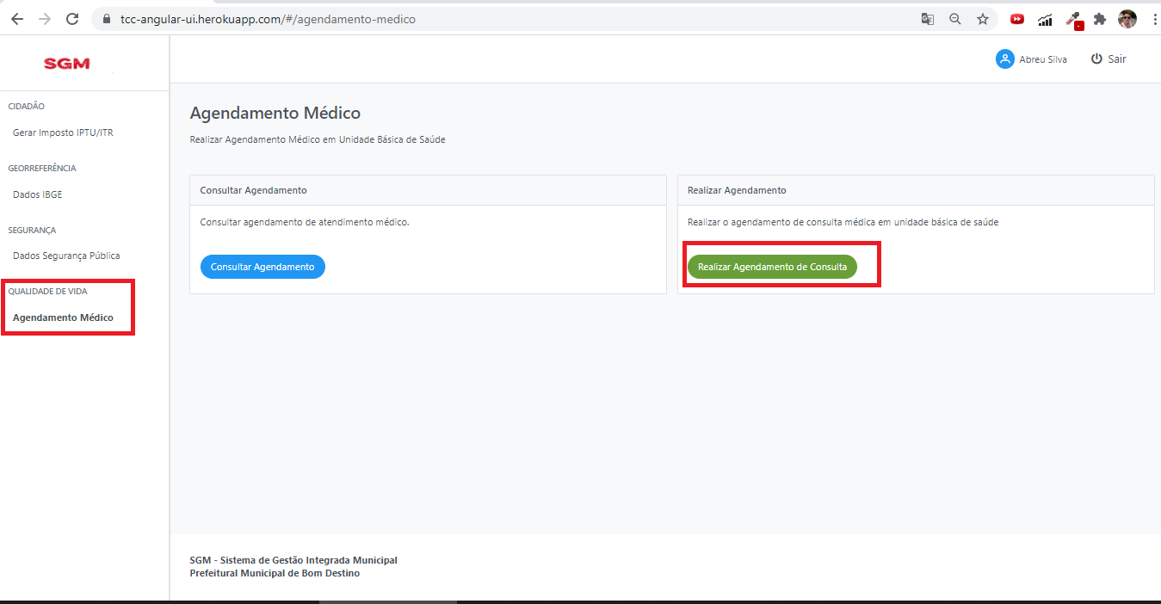
SISTEMA DE GESTÃO INTEGRADA MUNICIPAL
Avaliação da Arquitetura
Cenário 3 : Usabilidade
Notes:
Tempo: 1:30

Slide 23
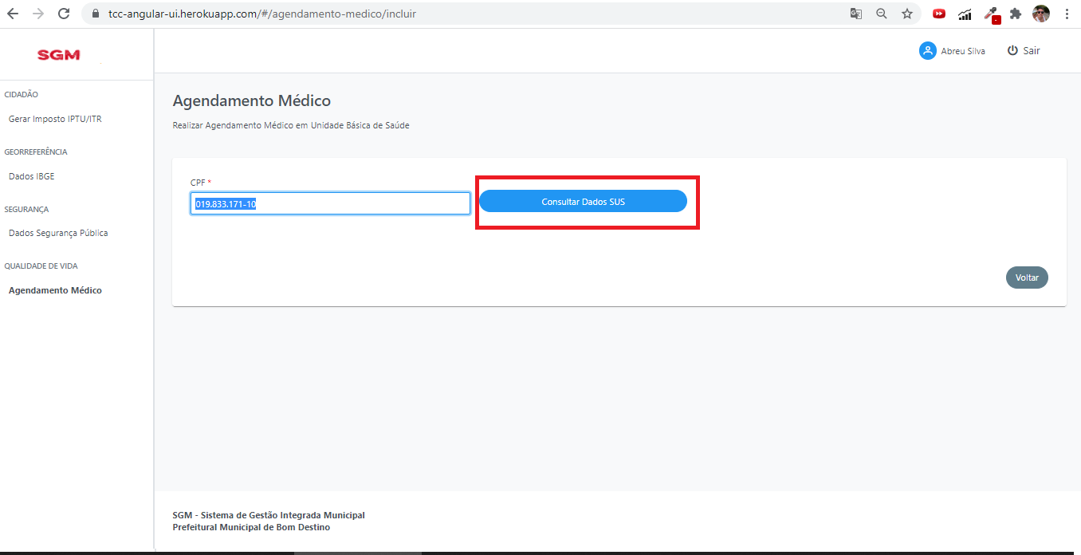
SISTEMA DE GESTÃO INTEGRADA MUNICIPAL
Avaliação da Arquitetura
Cenário 3 : Usabilidade
Notes:
Tempo: 1:30

Slide 24
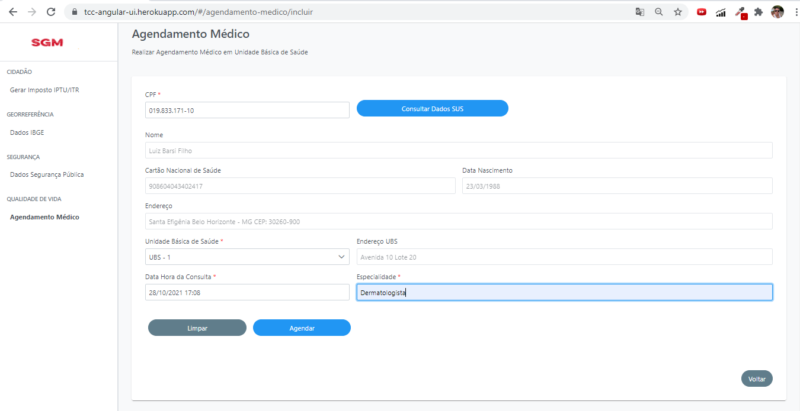
SISTEMA DE GESTÃO INTEGRADA MUNICIPAL
Avaliação da Arquitetura
Cenário 3 : Usabilidade
Notes:
Tempo: 1:30

Slide 25
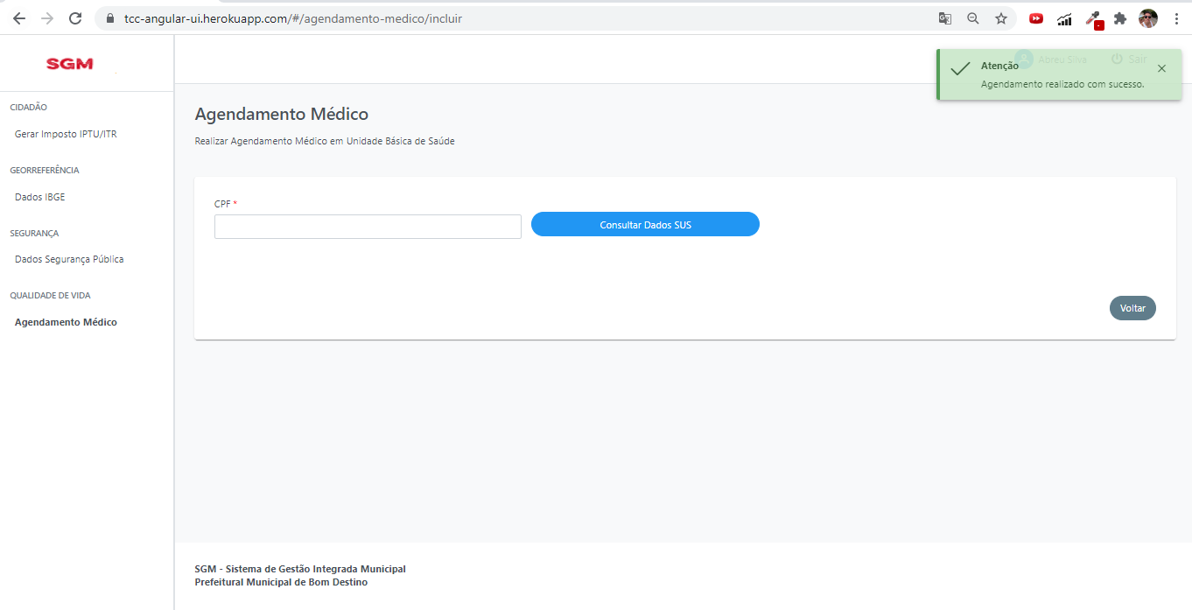
SISTEMA DE GESTÃO INTEGRADA MUNICIPAL
Avaliação da Arquitetura
Cenário 3 : Usabilidade
Notes:
Tempo: 1:30

Slide 26
SISTEMA DE GESTÃO INTEGRADA MUNICIPAL
Avaliação da Arquitetura
Cenário 4:
Atributo de Qualidade:
Desempenho
Preocupação:
Sistema deve apresentar desempenho satisfatório, renderizando telas em no máximo 10 segundos
Notes:
Tempo: 1:30

Slide 27
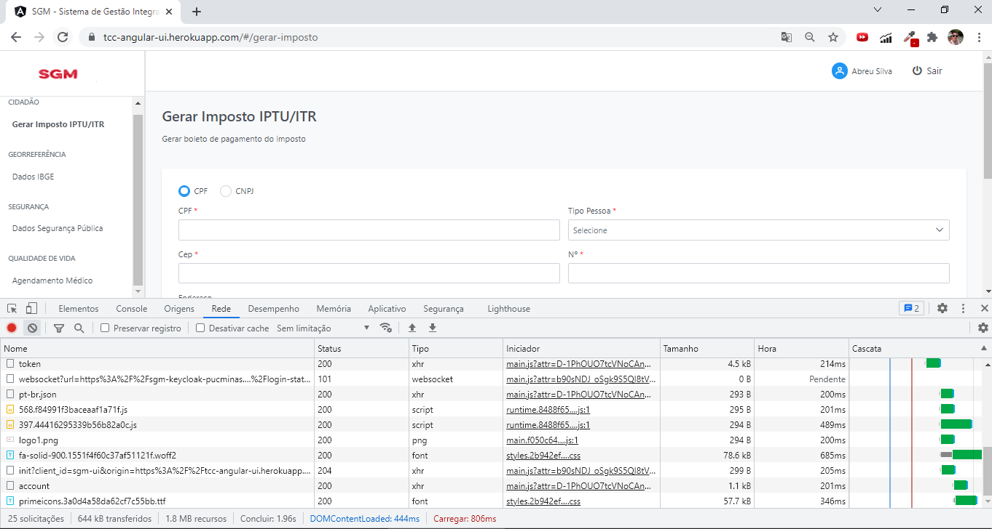
SISTEMA DE GESTÃO INTEGRADA MUNICIPAL
Avaliação da Arquitetura
Cenário 4 : Desempenho
Notes:
Tempo: 1:30

Slide 28
SISTEMA DE GESTÃO INTEGRADA MUNICIPAL
Avaliação da Arquitetura
Limitações:
Componentes complexos do Front-end
Necessário equipe especializa em UX/UI
Notes:
Tempo: 1:30

Slide 29
SISTEMA DE GESTÃO INTEGRADA MUNICIPAL
Conclusões
Este trabalho apresentou um projeto arquitetural para uma plataforma que irá fornecer diversos serviços ao município de Bom Destino.
O projeto arquitetural tinha alguns objetivos a serem alcançados, vale destacar os seguintes objetivos: suportar ambientes web e móveis, se comunicar com sistemas externos via REST, ser hospedado em nuvem e ser modular e implantável por módulo.
Entende-se que os objetivos propostos foram alcançados, embora exista alguns pontos de melhorias.
Notes:
Tempo: 0:30

